Slide 1
「2025大阪・関西万博における Osaka Metroの自動運転バスの取組みについて」
2025年8月1日
大阪市高速電気軌道株式会社

Slide 2
2025大阪・関西万博におけるOsaka Metroの自動運転バスの取組み
目次
舞洲Ｐ＆Ｒ輸送について
1
会場内輸送「ｅMover」について
2
インフラ連携の状況
3
会場内輸送「ｅMover」の運行状況及びお客さまの感想
6
車内コンテンツについて
7

Slide 3
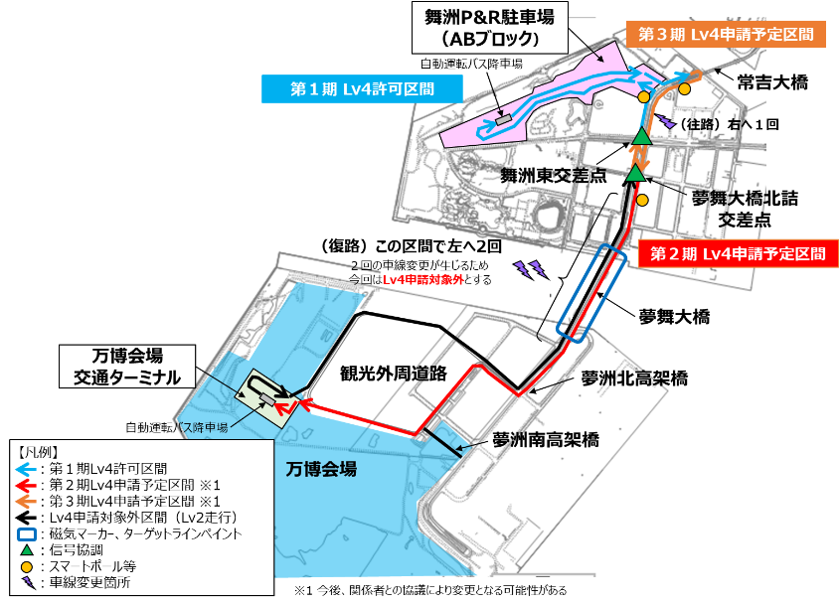
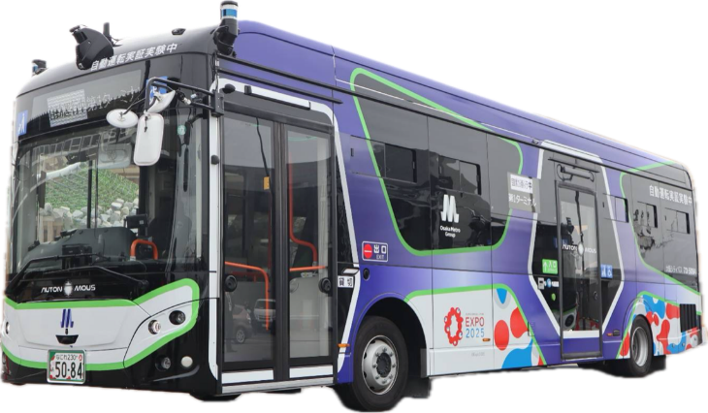
2025大阪・関西万博におけるOsaka Metroの自動運転バスの取組み
舞洲Ｐ＆Ｒ輸送について
走行区間 ：舞洲万博P&R駐車場ABブロック ⇔ 夢洲第１交通ターミナル間 約10.5㎞をシャトル運行
使用車両 ：大型（全長10.45m）路線バスタイプ（EVバス）、乗客定員24名（乗車時は着座）
道路側設備 ： 磁気マーカー、ターゲットラインペイント、信号協調、スマートポール等
特 徴 ：一般車が混在する一般道における大型車による自動運転レベル４（乗務員乗車型）の自動運転
車内添乗員が特定自動運行主任者として監視し、あわせて遠隔監視室より監視の実証実験を実施
自動運転レベル４での運行時は、車両前後の方向幕や左側面の表示には「自動運行中」と表示
自動運転バス（大型）

Slide 4
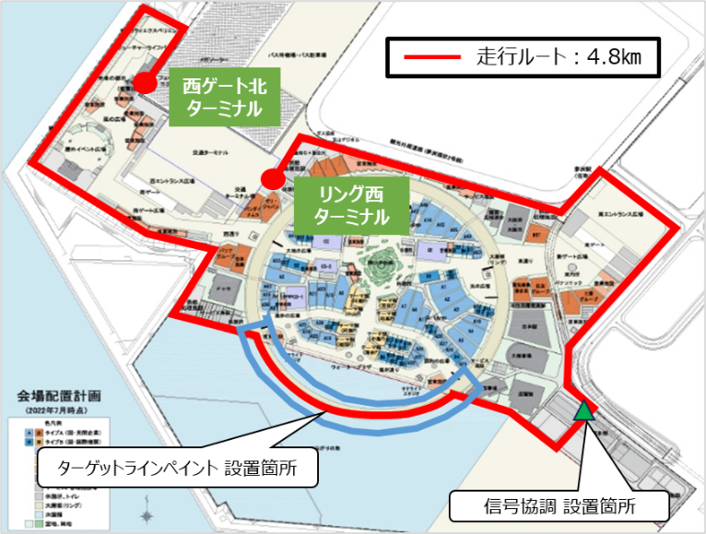
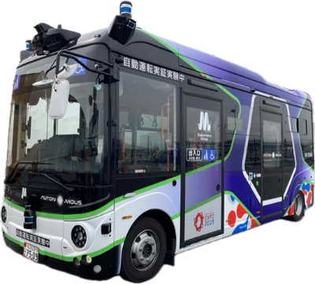
2025大阪・関西万博におけるOsaka Metroの自動運転バスの取組み
会場内輸送「ｅMover」について
走行区間 ：西ゲート北ターミナル ⇔ リング西ターミナル間 約4.8㎞を直通運行
使用車両 ：小型（全長6.99ｍ）路線バスタイプ（EVバス）
道路側設備：ターゲットラインペイント、信号協調（基本的には車両のセンサー、カメラ等で対応）
特 徴 ：自動運転レベル４相当での運行
合わせて遠隔監視室より監視の実証実験を実施
自動運転バス（小型）「ｅMover」

Slide 5
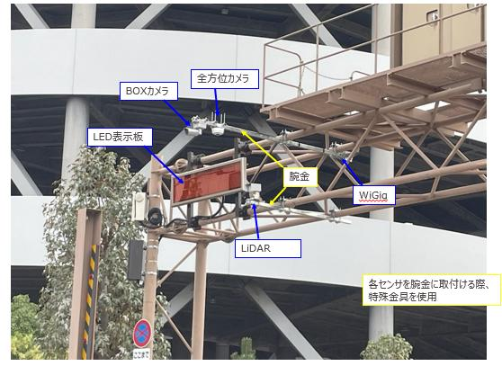
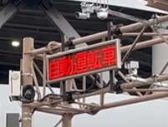
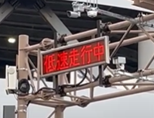
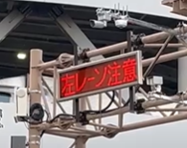
2025大阪・関西万博におけるOsaka Metroの自動運転バスの取組み
インフラ連携の状況について
スマートポール
（会場外）
LiDAR等のセンサーやカメラによって取得
した情報を自動運転バスに連携。
その情報により自動運転バスの死角となる
範囲の交通状況を把握し、より安全に走行が可能。
写真のものは自動運転バスの接近情報を
電光掲示板で周辺を走行している車両に
知らせる注意喚起を表示。
スマートポールの設置場所
・舞洲～夢洲間の道路脇に3カ所設置。
（写真は常吉大橋南詰）
LED表示板（拡大）
LED表示板（拡大）
LED表示板（拡大）

Slide 6
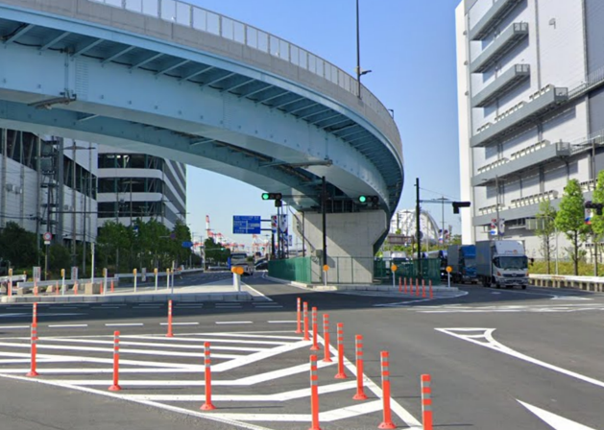
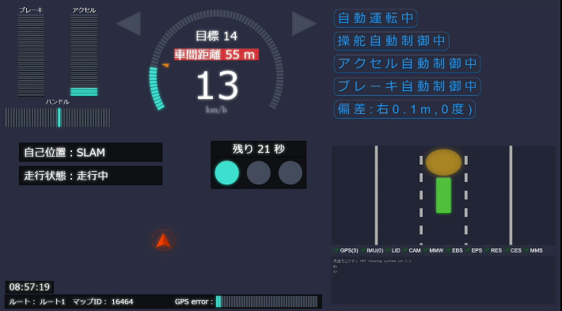
2025大阪・関西万博におけるOsaka Metroの自動運転バスの取組み
インフラ連携の状況について
信号情報の連携
（会場内・会場外）
信号機の灯色や残り時間情報を
自動運転バスに連携。
信号機が次の色に変わるまでの
時間を連携し、ブレーキとアクセルの
コントロールを支援することで、
急ブレーキや急発進を防いでスムーズ
な走行が可能。
信号連携の場所
・舞洲～夢洲間の信号機2カ所。
・万博会場内道路の信号機1カ所。
自動運転バス
進行方向
信号灯色の
残秒数表示

Slide 7
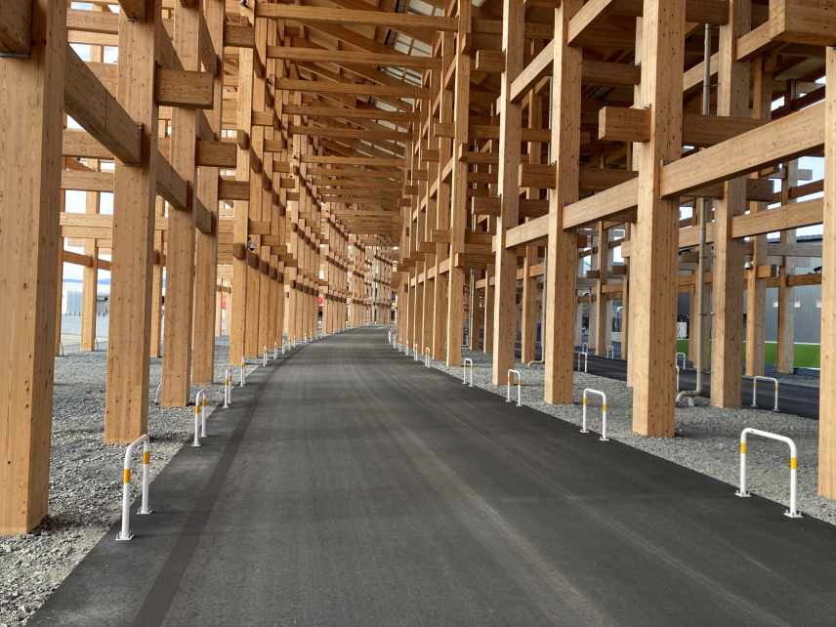
2025大阪・関西万博におけるOsaka Metroの自動運転バスの取組み
インフラ連携の状況について
ターゲットラインペイント
（会場内・会場外）
GNSS電波の受信状況が不安定な場所や、マップマッチングが難しい場所で自動運転が可能。
アスファルトと同系色の塗料を使用しているため、道路標示との誤認リスクが少なく公道での塗装も可能。
ターゲットラインペイント設置場所
・舞洲～夢洲を結ぶ道路の夢舞大橋区間
・万博会場内道路のリング下区間
（写真は万博会場内大屋根リングの下）

Slide 8
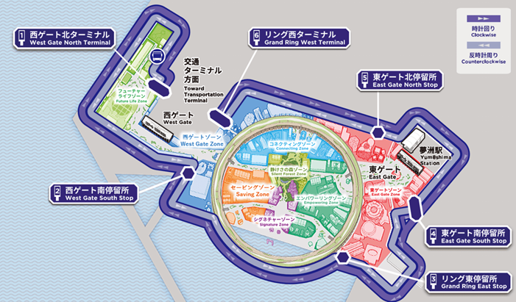
2025大阪・関西万博におけるOsaka Metroの自動運転バスの取組み
会場内輸送 「自動運転ｅMover」の運行状況について
11時半～18時頃まで、1日に38便を営業運行（8月1日現在）
万博開幕以降、合計18,000名以上ご利用
会場内輸送「自動運転ｅMover」に乗車した
お客さまの感想について※
○自動運転バス「ｅMover」に乗って感じたこと
先進技術なのですごい
自分の住む街にも走ってほしい
未来的で新しい乗車体験ができる
運転手の負担が少ない
○「自動運転バス」に重視すること
安全性
トラブル時の対応
緊急時の対応
※ 全体の結果については、大阪市自動運転バス実装協議会においても報告

Slide 9
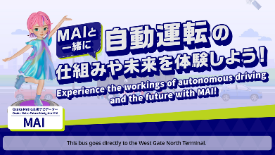
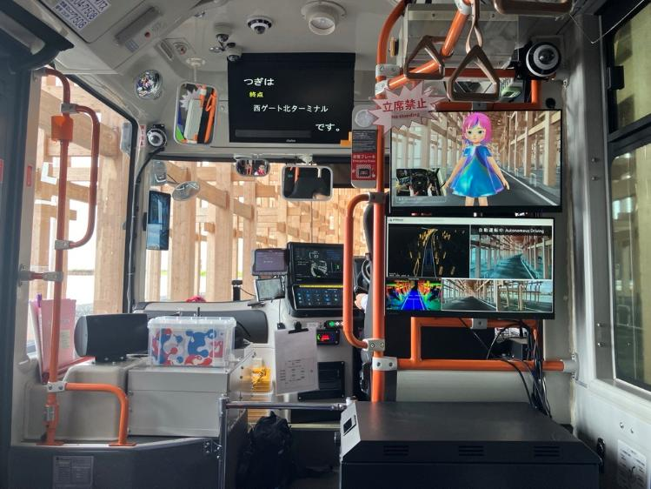
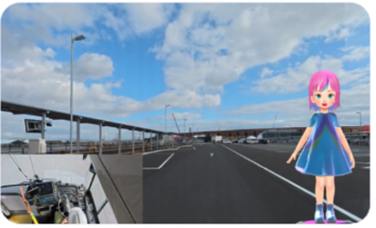
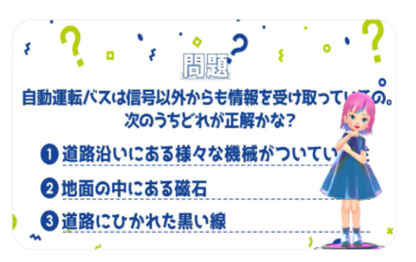
2025大阪・関西万博におけるOsaka Metroの自動運転バスの取組み
車内コンテンツについて
・未来の Osaka Metro の広報担当を担うキャラクター「MAI（マイ）」による自動運転の仕組みを紹介
・GNSSによる位置情報を活用して走行区間に合わせた自動車内アナウンス

